Slide 1
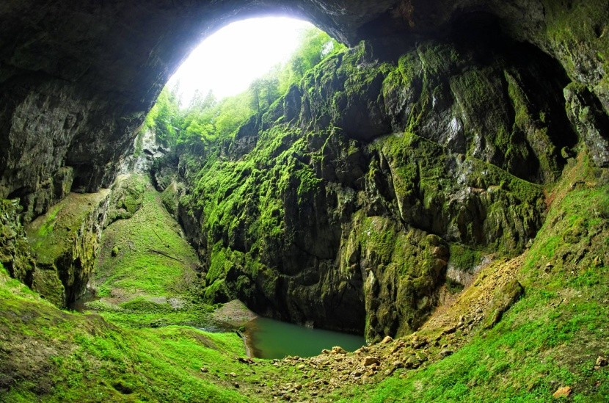
CHKO MORAVSKÝ KRAS Opakování

Slide 2
Odpovězte na otázky:
Kolik je CHKO na území České republiky? – Dokážete vyjmenovat nějaká další CHKO?
Dokážete vyjmenovat všech 5 veřejnosti přístupných jeskyní na území? Napište je na tabuli
Jakým typem vápence je tvořený Moravský kras?

Slide 3
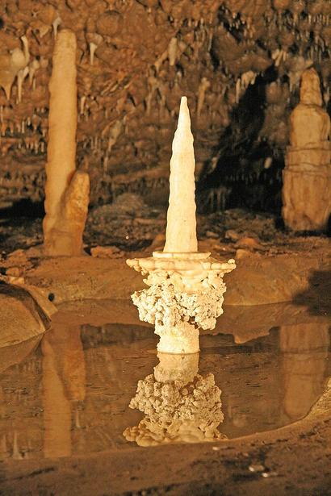
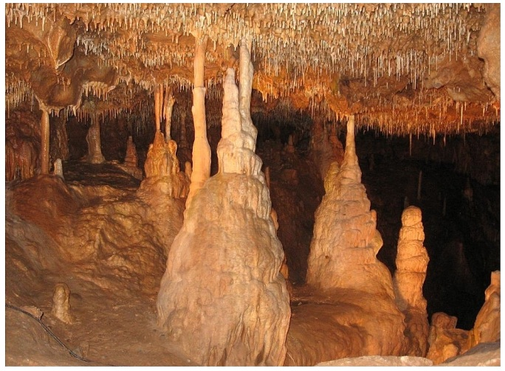
Přiřaďte obrázky k pojmům:
STALAGNÁT STALAKTIT STALAGMIT

Slide 4
Pojmenujte geomorfologické tvary:
1.

Slide 5
2.

Slide 6
3.

Slide 7
4.

Slide 8
5.

Slide 9
6.

Slide 10
Správné odpovědi:
1.- Ponor
2.- Škrapy
3.- Závrt
4.- Hřebenáč
5.- Propast
6.- Žleb

Slide 11
ZDROJE
https://vesmir.cz/images/gallery/archiv/2017/7/mallorca-a-jeji-nevsedni-galerie-skrapu/page/2017_436_02.jpg
https://www.prirodovedci.cz/storage/images/410x/4266.jpg
http://de.pixword.net/image-STALACTITE_277.jpg
http://mojebrno.jecool.net/inka--brno-tipy-na-vylet-jeskyne-balcarka-04.jpg
https://1gr.cz/fotky/idnes/13/113/org/TOM4f8d4d_udoli18.jpg
https://dsc.invia.cz/img/web-830/2017/8/15/m0/446127.jpg
https://www.treking.cz/regiony/moravsky-kras-jeskyne4.jpg
https://upload.wikimedia.org/wikipedia/commons/8/8b/Plecotus_auritus_01.jpg
https://www.skalnimlyn.cz/files/filemanager_images/fotogalerie_1/files/ckeditor/Voln%C3%BD%20%C4%8Das/Moravsk%C3%BD%20kras/punkevn%C3%AD%20jeskyne/IMG_9082_stitch.jpg
http://www.ck-rekrea.cz/katalogy-data/images/atrakce/749/katerinska-jeskyne8.jpg
http://images1.kudyznudy.cz/_t_/Files/KzN/13/130586b5-be3d-4329-b193-d7d378bab146_500_500_crop.jpg

